Slide 1
ÇOCUK-AİLE DEĞERLENDİRME VE RİSK TESPİTİ
Anahtar Sözcükler:
Çocuk, aile, değerlendirme, risk tespiti

Slide 2
SUNUM PLANI
Çocuğu ve Aileyi Değerlendirirken Benimsenmesi Gereken Yaklaşımlar
Çocuk Merkezli Yaklaşım
Ekolojik Yaklaşım
Güçlendirme Yaklaşımı
Çocuğun ve Ailenin Değerlendirilmesine İlişkin Boyutlar
Çocuğun Gelişimsel Özellikleri
Aile ve Çevresel Faktörler
Anne-Babalık Kapasitesinin Boyutları
Çocuk ve Aileye İlişkin Riskleri Tespit Etme

Slide 3
GİRİŞ
Çocuk koruma sisteminde temel hedef çocuğun üstün yararıdır.
Çocuğun ve ailenin değerlendirilmesi, çocuğun üstün yararı ilkesi çerçevesinde yapılan, çocuğun aile içinde ve dışında karşılaştığı değişen ihtiyaç ve/veya risk düzeyini analiz eden ve bunlara yanıt veren dinamik ve kanıt temelli bir süreç olmalıdır.
Kanıt temelli süreci destekleyebilmek için çocuğun ve ailenin değerlendirme kriterlerini ve çocuğun ekosisteminde karşılaşabileceği riskleri belirlemek gerekir.

Slide 4
1. ÇOCUĞU VE AİLEYİ DEĞERLENDİRİRKEN BENİMSENMESİ GEREKEN YAKLAŞIMLAR
Çocuk merkezli, aile odaklı ve kültüre duyarlı bir çerçeve, çocuklar için en destekleyici ortamdır.
Bu bakış açısını destekleyen ve açıklayan bazı yaklaşımları bilmek, çocuk ve aile ile ilgili değerlendirme yaparken ışık tutacaktır.
Bu yaklaşımlar, değerlendirme aşamasında meslek elemanına bir bakış açısı kazandıracağı gibi müdahale ve izleme aşamalarında kullanılabilecek çeşitli araç ve yöntemler de sunar.
Bu doğrultuda çocuk merkezli yaklaşım, ekolojik yaklaşım ve güçlendirme yaklaşımları ele alınacaktır.

Slide 5
Çocuk Merkezli Yaklaşım
Çocuk merkezli bir değerlendirme, sosyal hizmetlerin (sağlık, bakım, eğitim, güvenlik vb.) sunulmasında çocuğun iyilik hâlinin sürekliliğinin sağlanması amacını destekler.
Bu bağlamda çocuk haklarına dair sözleşmenin ilkeleri çocuk ve aile değerlendirilirken yapılacak uygulamalara yön verir.

Slide 6
Ekolojik Yaklaşım
Çocuk hizmetlerinin nitelikli bir şekilde yürütülmesi için sistem yaklaşımının sunduğu bakış açısı belirleyicidir.
Bu yaklaşım, bireyler ve yaşam olaylarında etkili olan çevresel değişkenler hakkında değerlendirme, anlama ve uygulama yapma imkânı sunar.
Sistem yaklaşımı, çocuğun çevresindeki en yakın etkileşim noktalarından başlayarak mikro düzeyden makro düzeye kadar çocuğun haklarına erişimini sağlayacak veya engelleyecek değişkenleri ele alır.

Slide 7
Güçlendirme Yaklaşımı
Çocuğun iyilik hâlinin inşası bağlamında güçlendirme;
Çocuğun ve bakım verenlerin desteklenmesini
Bireylerin ihtiyaçlarının belirlenmesini
Sorunlarının çözümlerine yönelik kendi kararlarını uygulamaları için genellikle saklı olan öz kaynaklarını keşfetmeyi
Kaynakları güçlendirerek onları desteklemeyi içerir.

Slide 8
Bireylerin ve ailelerin gücünü hangi alanlarda arayabiliriz?
Kişilerin bildikleri/öğrendikleri
Eğitim
Nitelikler, karakter, erdemler
Geçmiş yaşamındaki başarıları
Yetenekler
Kararlılık
Sebat
Maneviyat
Merak
Başa çıkma becerileri
Kanaat
Kültürel ve kişisel hikâyeler, töreler
Esneklik
Topluluk
Sorun çözmeye dair geçmiş girişimler
Destek ağı
Sosyo-politik destekler/kaynaklar
Motivasyon
Sağlık
Kişiler arası ilişkiler
Fırsatlar
Yılmazlık
Ümitler

Slide 9
2. ÇOCUĞUN VE AİLENİN DEĞERLENDİRİLMESİNE İLİŞKİN BOYUTLAR
Çocuğun ve ailenin değerlendirilmesi, bir sorunun çok boyutlu olarak anlaşılması üzerine odaklanmaktadır.
Aynı zamanda çocuk ve ailenin güçlü yönlerine yapılan vurgu, müdahale aşamasında işlevsel hizmet sunumlarını destekleyebilmektir.
Daha önce bahsedildiği gibi tüm değerlendirme, planlama ve müdahale aşamalarında Çocuk Haklarına Dair Sözleşme’nin ilkeleri dikkate alınmalıdır.

Slide 11
Anne Baba Tutumlarını Değerlendirebilmek için Bir Örnek

Slide 12
3. ÇOCUK VE AİLEYE İLİŞKİN RİSKLERİ TESPİT ETME
Risk, bir olayın belirli koşul ve ortamlarda doğurabileceği değer kayıplarının gerçekleşme olasılığıdır.
Risk altındaki çocuk kavramı, çocuğun yaşına uygun olmayan, tehlike ve risk içeren yaşantıları kapsamaktadır.
Çocukların, oyun ve eğitim yaşantılarının dışında sokaklarda yaşamaları ve çalışmaları, istismara maruz kalmaları, parçalanmış ailelere sahip olmaları, çevre ve sosyal medyanın olumsuz etkisi, eğitimden uzaklaştırılmaları, bağımlılık geliştirmeleri, duygusal ve davranışsal bozukluklar yaşamaları bu risklerden bazılarıdır.

Slide 13
Çocuğun Zarar Görülebilirliği

Slide 14
Çocuk Koruma Alanında Risk Düzeyleri
Nihai Risk Seviyesi | Tanımı | Meslek Elemanına Öneriler
Risk Yok | Ev ortamı çocuk için güvenlidir. Ancak, koruma müdahalesi ihtiyacının doğmasını önlemek için gereken hizmetlerin sunulmaması hâlinde, çocuğun riske maruz kalma ihtimali bulunduğu düşünülmektedir. | Acil risk olmasa bile çocukla ilgili diğer durumları dikkate alarak görüşmeyi tamamlayın.
Orta Düzeyde Risk | Etkili bir koruma planının yapılmaması hâlinde çocuğun bir miktar zarar görme ihtimali bulunmaktadır. Müdahale yapılması gerekir. Ancak, çocuğun ağır yaralanması veya ölmesinin an meselesi olduğu yönünde herhangi bir kanıt mevcut değildir. Bazı risk faktörleri ile birlikte yapıcı ebeveynlik davranışları ve diğer koruyucu faktörler de mevcuttur. | Çocuğun güvenliğinin risk altında olduğunu düşünüyorsanız, acil koruma kararı için gereken işlemleri başlatın. Çocuğa bazı ek tedbirlerle müdahale edilebileceğini düşünüyorsanız, aile yanında diğer tedbirlerin kullanılması için harekete geçin.
Yüksek Düzeyde Risk | Çocuğun acil tıbbi müdahaleye ihtiyacı vardır veya mevcut koşullarında bırakılması hâlinde ağır yaralanma veya zarar görme, yakın zamanda ve sürekli cinsel istismara uğrama, kalıcı şekilde yeti yitimine uğrama, insan ticaretine maruz kalma veya ölme ihtimali yüksektir. Çocuğun yanından ayrılmadan ya da derhal müdahale edilmelidir. | Acil koruma kararı alınması ve çocuğun derhal güvenliğinin sağlanması için müdahale edin. Cinsel istismar, kaza dışı ciddi yaralanma gibi durumları yüksek risk olarak değerlendirin.

Slide 15
Birçok farklı faktörün yanı sıra çocuğun yaş, mizaç ve engellilik durumu gibi bazı özellikleri, kötü muamele ile ilgili risk faktörlerini artırabilir.
Örneğin, çocukların yaşı ne kadar küçükse kötü muamele karşısında o kadar savunmasızlardır.
Bazı çocuklar, diğerlerine göre uyum sağlamada zorlanabilir; çok hareketli, gergin, saldırgan, ikna etmesi zor olabilir. Sürekli ilgi istedikleri ve genellikle ebeveynleri zorladıkları için kötü muameleye maruz kalma riskleri daha yüksek olabilir.
Zihinsel engellilik durumu da çoğu zaman zorlayıcı olabilir. Çocukların duygusal sorunları, gelişimsel gerilikleri, ruh sağlığı veya fiziksel sağlık sorunları olan çocukların kötü muameleye uğrama riskini arttırabilir.

Slide 16
Çocukların Çalıştırılması ile İlgili Risk Faktörleri
Çocukların çalıştırılmasının nedenleri ve sonuçları karmaşık ve çok katmanlıdır.
Çocuk işçiliği, kalıcı yoksulluğun hem nedeni hem de sonucudur.
Çocuk işçiliği, sonuçları itibarıyla çocukları, çocukluklarını yaşamaktan alıkoyar, haklarından uzaklaştırır, onlar için yoksulluğun devamlılığını pekiştirir.
Çalıştırılan çocuk eğitimden uzaklaşmakta, bu da çocuğun yarınlarını etkileyerek yetişkinliğindeki yoksulluğunun nedeni olmaktadır.

Slide 17
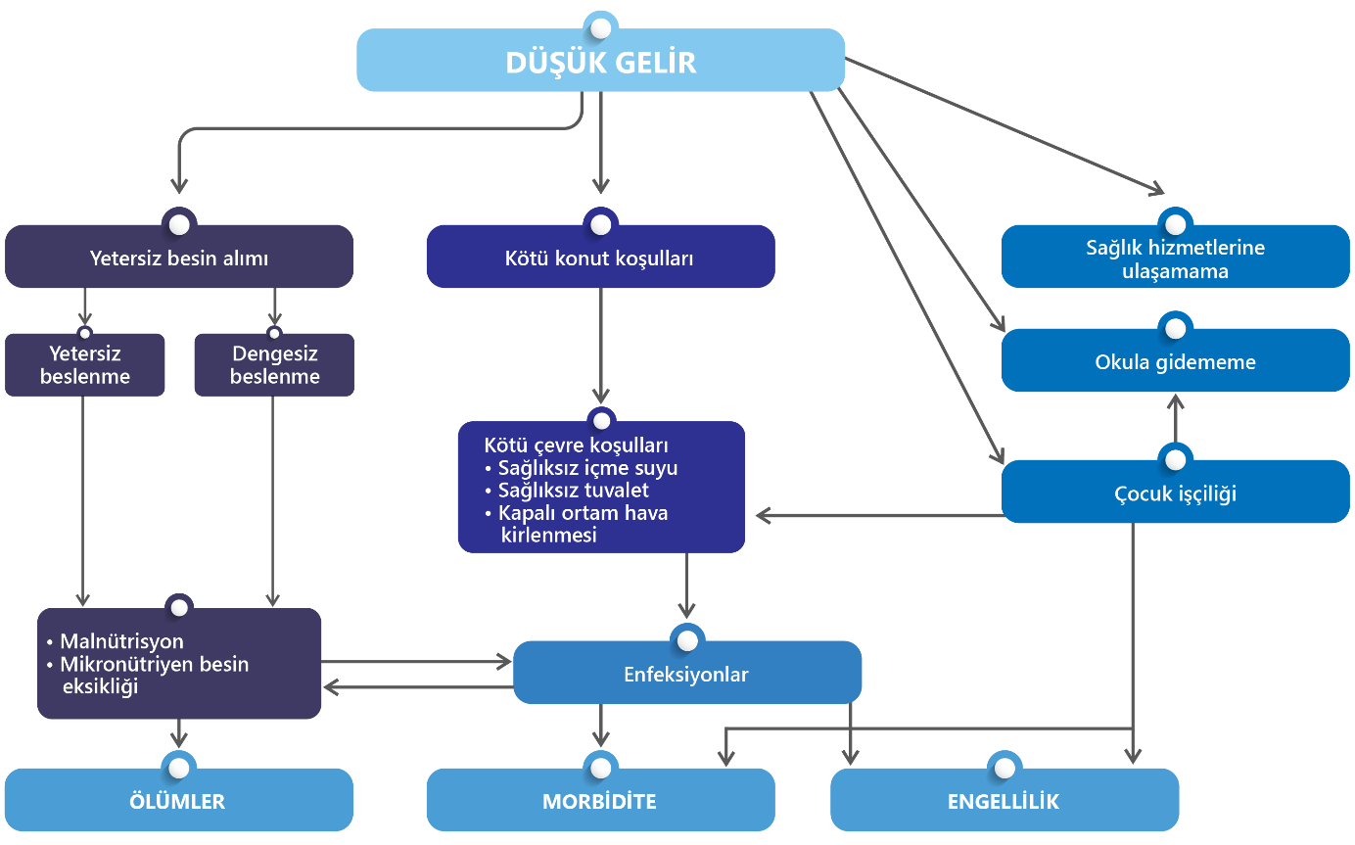

Slide 19
İhmal ve İstismar Mağduru Çocuklarla İlgili Risk Faktörleri

Slide 20
İhmal ve İstismar ile Bağlantılı Kavramların Tanımları
Çocuk istismarı: Çocuğun hayatı, esenliği, haysiyeti ve gelişimi üzerinde fiili veya potansiyel olumsuz etkileri olan; kasıtlı olarak sorumluluk, güven veya güç ilişkisi çerçevesinde gerçekleştirilen eylemler bütünüdür. İstismar, doğası gereği fiziksel, duygusal, psikolojik veya cinsel olabilir. Fiziksel istismar: Bir çocuğu kasten incitmeyi ve yaralanmasına (vücutta çürük, kemik kırılması, yanık veya kesikler) sebep olmayı ifade eder. Bu istismar türü, başka bir kişi tarafından işlenen fiili veya potansiyel fiziksel zararı ifade eder ve farklı şekillerde (vurmak, itmek, tokatlamak, sarsmak, yumruklamak, tekmelemek, zehirlemek, çizmek veya yakmak) gerçekleşebilir. Duygusal istismar: Bir çocuğun duygusal gelişimini ve benlik saygısını etkileyen kötü duygusal muameledir. Bu istismar türünün örnekleri arasında bir çocuğun kasıtlı olarak tehdit edilmesi, korkutulması, zorbalığa uğratılması, aşağılanması, küçük düşürülmesi, izole edilmesi, görmezden gelinmesi, hareketinin kısıtlanması veya çocuğa karşı diğer fiziksel olmayan düşmanca ve reddedici muamele biçimleri sayılabilir. Cinsel istismar: Çocuğun, manipüle edilmesi veya cinsel faaliyetlere katılmaya zorlanmasıdır. Cinsel istismar, fiziksel eylemleri içerebilir ancak bunlarla sınırlı değildir. Çocuklara cinsel içerikli görüntülerin izletilmesi, çocukların bu tür görüntülerde yer almaya zorlanması ve cinsel açıdan uygunsuz davranışlarda bulunmaya zorlanması/teşvik edilmesi de bu istismar türünün örnekleridir. İhmal: Çocuğun fiziksel, duygusal, ahlaki ve zihinsel gelişiminin ciddi şekilde bozulmasına sebep olacak düzeyde temel fiziksel ve psikolojik ihtiyaçlarının karşılanmamasıdır. Sömürü: Çocuğun, fiziksel veya zihinsel sağlığına, ahlaki veya sosyal-duygusal gelişimine ve eğitimine zarar verecek şekilde, para, güç veya statü gibi yararlar elde etmek için belli amaçlar çerçevesinde (çocuk işçiliği, cinsel istismar) kullanılmasıdır.

Slide 21
Aile, Çocuk ve Toplum Ekseninde Çocuğun İhmal Ve İstismara Uğrama Riski
Aileye İlişkin Risk Faktörleri | Çocuğa İlişkin Risk Faktörleri | Topluma İlişkin Risk Faktörleri
Genç yaşta ebeveyn olma Kendini yönetebilme becerisinde zayıflık Ebeveynlerde dürtü kontrolü zayıflığı Depresyon/kaygı Engellenmeye yönelik düşük tolerans Mekânsal olarak kendini güvensiz hissetme Kendine güvende zayıflık Kendi ebeveynlerine güvensiz bağlanma Çocuklukta istismar geçmişi Aile içi şiddet dahil olmak üzere, ebeveynler arasında yüksek seviyede çatışma Destek kaynakları sınırlı olan tek ebeveyn olma Evde çocuk sayısının fazlalığı Sosyal desteklerin az olması ve sosyal izolasyon Ebeveynlerde psikopatoloji Madde bağımlılığı Çatışmalı boşanma Ailede genel stres düzeyinin yüksek olması Ebeveyn-çocuk etkileşiminin yetersizliği Ebeveynlerin, çocukların davranışları hakkındaki negatif tutumu Çocuk gelişimiyle ilgili yanlış beklentiler Ruh sağlığı problemleri Kültürel açıdan anne-baba uyumsuzluğu Düşük sosyoekonomik statü Yetersiz komşuluk ilişkileri Stres yaratıcı yaşam olayları Sağlık, bakım ve sosyal hizmet olanaklarına yeterince ulaşamama Ebeveynlerin işsizliği, evsizliği Dışlanma Etiketlenme | İstenmeyen gebelik ardından çocuk sahibi olma Erken doğum, doğumsal anomaliler, düşük kilolu doğum Cinsiyet Mizaç açısından olumsuzluklar Fiziksel/bilişsel/duygusal açıdan engelli olma Kronik hastalıklar Ciddi hastalıklar Çocukluk travmaları Anti-sosyal arkadaş grubu Çocukluk öfke nöbetleri, agresyon gibi davranış bozuklukları | Toplumda çocuğun değerinin azalması Sosyal eşitsizlikler Organize şiddet Savaş Gruplar arasında kavga Yüksek suç oranları Toplumda şiddete hoş görü ile bakılması Medyada yer alan, ihmal, istismar ve şiddeti özendirici yapımlar

Slide 23
Maddeyi Kötüye Kullanan Çocuklarla İlgili Risk Faktörleri
Madde bağımlılığı, farklı risk etmenlerinin karşılıklı etkileşimi ile ortaya çıkan, biyolojik olduğu kadar psikososyal kökenleri de olan bir davranış sorunu olarak ele alınabilir.
Madde bağımlılığı tedavisinin amacı, kişinin maddeden uzaklaştırılması ve tekrar kullanım (relaps) sürecinin olabildiğince uzatılması olarak belirtildiğinde, bağımlının içinde bulunduğu sosyal koşulların, tedavi sırasında ve sonrasında ele alınması önem kazanmaktadır.

Slide 24
Madde Kötüye Kullanımını Arttıran Risk Etmenleri
Ergenlik döneminde olmak Madde kullanan arkadaşlar Madde kullanan aile bireyleri Madde satışı yapılan bir çevrede yaşamak Analitik düşünceye dayalı akılcı eğitimden yoksunluk Bilim, etik ve hukuk zemininden yoksun bir toplum yaşantısı Sevgi eksikliği Sosyal faaliyetlerin özendirilmemesi Gelecek endişesi Eğitim eksikliği Aşırı baskıcı tutum Sağlıklı iletişim kuramama Zamanını üretkenlikten uzak yerlerde geçirme Genetik yatkınlık

Slide 25
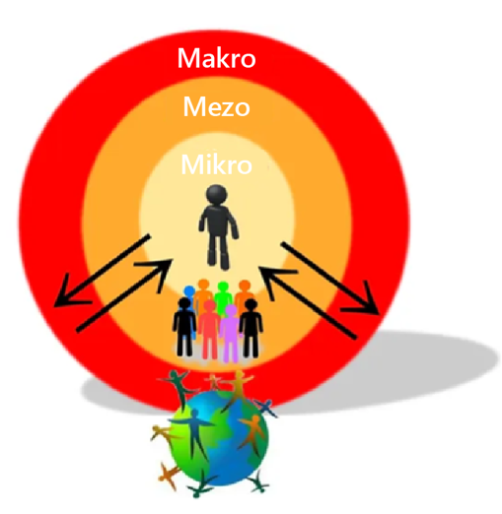
ÖZET
Çocuk koruma sisteminde temel hedef çocuğun üstün yararıdır. Bu nedenle çocuğun ve ailenin değerlendirilmesi, çocuğun üstün yararı ilkesi çerçevesinde yapılan, çocuğun aile içinde ve dışında karşılaştığı değişen ihtiyaç ve/veya risk düzeyini analiz eden ve bunlara yanıt veren dinamik ve kanıt temelli bir süreç olmalıdır. Bu doğrultuda çocuk odaklılık, ekolojik yaklaşım ve güçlendirme ilkeleri ele alınmıştır.

Slide 26
Çocuğu ve aileyi değerlendirirken:
Çocuğun gelişimsel özellikleri (sağlığı, eğitimi, duygusal ve davranışsal gelişimi, çocuğun kimliği (aidiyet), aile ilişkileri ve sosyal çevre, sosyal görünüm, kişisel becerileri)
Aile ve çevresel faktörler kapsamında; evde kimlerin yaşadığı, evde yaşayanların çocukla ilişkileri ve çocuğu nasıl etkilediği, ebeveynin çocukluk deneyimleri, önemli yaşam olaylarının kronolojisi, aile yapısı.
Anne-babalık kapasitesi başlığında; çocuğun sağlıklı gelişimi için ebeveynlerin yeterli kapasiteye sahip olup olmadığının değerlendirilmesi, bakım verenlerin temel bakım verebilme, çocuğun güvenliğinin sağlanması, duygusal yakınlık, teşvik etme, rehberlik ve sınırlar, istikrar

Slide 27
Çocukların; oyun ve eğitim yaşantılarının dışında sokaklarda yaşamaları ve çalışmaları, istismara maruz kalmaları, parçalanmış ailelere sahip olmaları, eğitimden uzaklaştırılmaları, bağımlılık geliştirmeleri, duygusal ve davranışsal bozukluklar yaşamaları ve çevre ve sosyal medyanın çocuklar üzerindeki olumsuz etkileri bu risklerden bazılarıdır.
çalışan çocuklar, ihmal ve istismar mağduru çocuklar ve madde kullanan çocuklarla ilgili risk faktörlerini bilmek erken tespit açısından önemlidir.

Slide 28
Teşekkürler
“Bu doküman Avrupa Birliği mali desteği ile oluşturulmuştur. Bu yayının içeriğinden yalnızca WEglobal liderliğindeki konsorsiyum sorumludur ve hiçbir şekilde Avrupa Birliğinin görüşlerini yansıtmamaktadır.”

